Slide 1
WPF 계산기 발표
En# 15th
박준규

Slide 2
화면 구성 및 속성
파악된 예외처리 및 시현
코드 분석

Slide 3
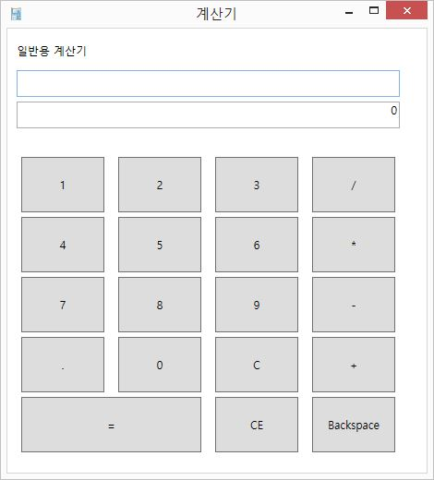
1. 화면 구성 및 x:Name
currentTxt
resultTxt
btn_1
btn_2
btn_3
divide
btn_4
multiple
btn_5
btn_6
btn_7
btn_8
btn_9
subtract
dot
add
btn_0
clear
equal
backspace
ce

Slide 4
2. 파악된 예외처리1 및 시현
(EH001) 최대값은 숫자 16개 -> 문자 16개
(EH002) 맨 처음 0을 입력하고 숫자를 입력하면 0은 지워짐
(EH003) 0. + 숫자 16개 제한 -> 문자 18개
(EH004) CurrentTxt가 비어있을 때 부호를 누르면 0 [부호] 를 resultTxt에 출력 결과값은 0
(EH005) ‘+’ 눌러도 합산 (‘=‘안 누르고 + 눌러도 계산되는 것)
(EH006) 연속해서 숫자 누르면 뜨는 것 (ex 33333)
(EH007) resultTxt에 ‘3+’계속 누르면 3+3+ 뜨는 것 (ex 3+3+3+3+);
(EH008) 연산자 누르고 다른 거 누르면 바뀌는 것 (ex 3+* 3*)
(EH009) 소수점 처리
(EH010) 1+1 = 하고 (계산하고) . 누르면 “0.”으로 된다.
(EH011) 3+= 연속 더하기
(EH015) 0.000000000000 처리

Slide 5
2. 파악된 예외처리2 및 시현
(EH012) Backspace 버튼은 피 연산자를 입력도중에만 사용가능 하다.
만약에 연산결과를 출력한 경우나, 연산자를 입력한 경우에는 Backspace가 기능을 하지 않는다.
(EH013) 0을 0으로 나누면 "정의되지 않은 결과입니다." 라는 문자열을 출력한 후 입력을 받지 못하게 설정한다.
(EH014) 임의의 숫자를 0으로 나누면 "0으로 나눌 수 없습니다." 라는 문자열을 출력한 후 입력을 받지 못하게 설정한다.

Slide 6
3. 코드 분석
Search Keyword "evaluate math expression in c#“
-> http://stackoverflow.com/questions/355062/is-there-a-string-math-evaluator-in-net
*Ways evaluating expression
1.using COM (Add a reference "Microsoft Script Control")
MSScriptControl.ScriptControl sc = new MSScriptControl.ScriptControl();
sc.Language = "VBscript";
string expression = "1+2*7";
expression += "+2";
object result = sc.Eval(expression);
Console.WriteLine(result.ToString()); //17

Slide 7
Thank you guys.

